Slide 1
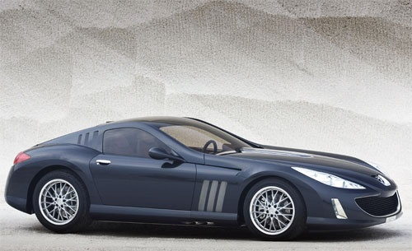
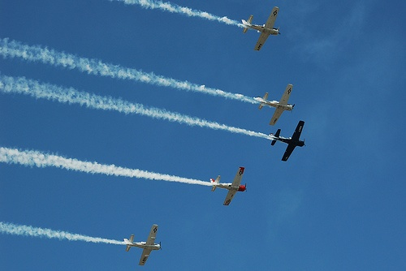
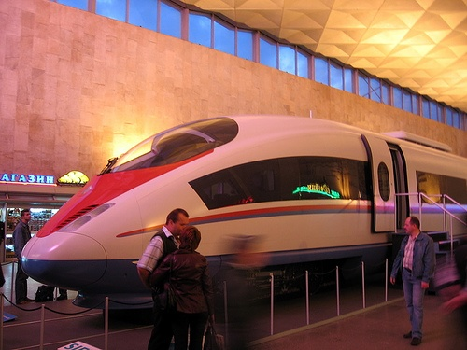
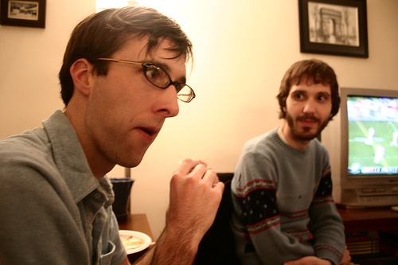
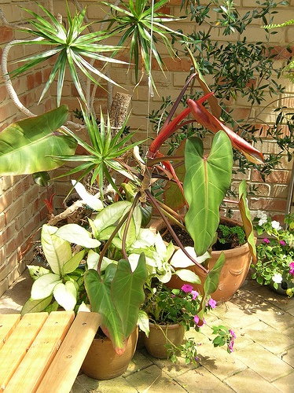
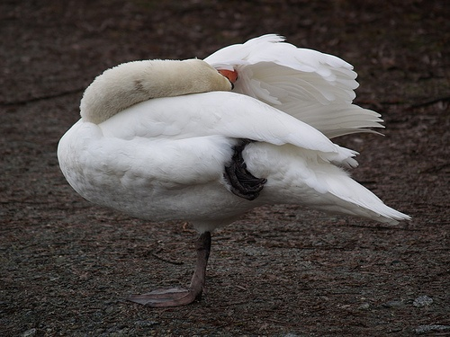
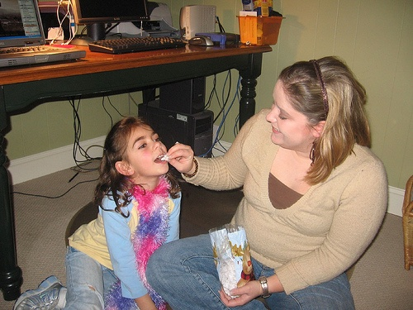

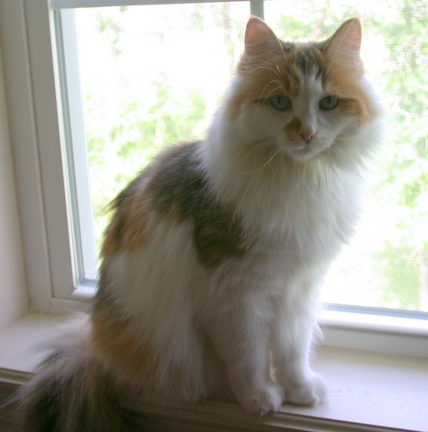
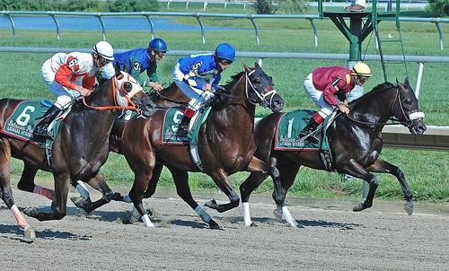
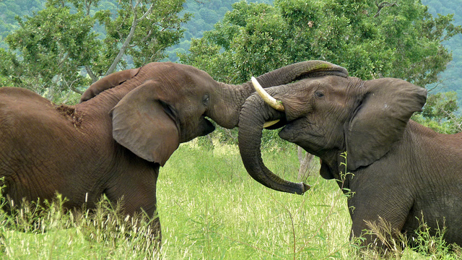
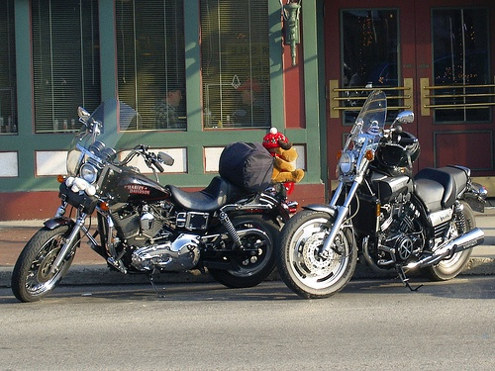
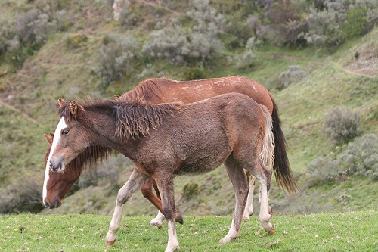
基于注意力模块改进的YOLOv5通用目标检测器

Slide 2
数据集：VOC
训练集：2007train 2007val 2012train 2012val
验证集：
2007test class_num = 20 classes = ['aeroplane', 'bicycle', 'bird', 'boat', 'bottle', 'bus', 'car', 'cat', 'chair', 'cow', 'diningtable', 'dog', 'horse', 'motorbike', 'person', 'pottedplant', 'sheep', 'sofa', 'train', 'tvmonitor']

Slide 3
注意力模块
模块 | 类型 | 来源 | 时间
CBAM | 通道、空间 | ECCV | 2018
CA | 坐标 | CVPR | 2021
EA | 外部注意力 | TPAMI | 2022
EMA | 通道 | ICASSP(CCF-B) | 2023
BRA | 自注意力 | CVPR | 2023

Slide 5
注意力添加方式
1、在backbone与neck之间添加注意力模块
2、在C3模块的残差单元中添加注意力模块
3、在C3模块末尾添加注意力模块 4、其他添加方法

Slide 6
实验结果
Model | Params | mAP@.5 | mAP@.5:.95
YOLOv5s | 7.073M | 74.8 | 46.7
YOLOv5s+CBAM | 7.096M | 74.3(-0.5) | 46.5(-0.2)
YOLOv5s+CA | 7.089M | 75.3(+0.5) | 47.5(+0.8)
YOLOv5s+EA | 7.664M | 74.3(-0.5) | 46.4(-0.3)
YOLOv5s+EMA | 7.114M | 74.7(-0.1) | 47.0(+0.3)
YOLOv5s+BRA | 8.129M | 75.4(+0.6) | 47.8(+1.1)
YOLOv5s+ODConv | 7.179M | 73.5(-1.3) | 45.0(-1.7)
YOLOv5s+C3CBAM | 7.135M | 74.2(-0.6) | 46.5(-0.2)
YOLOv5s+C3CA | 7.135M | 75.1(+0.3) | 47.6(+0.9)
YOLOv5s+C3EMA | 7.150M | 75.7(+0.9) | 48.0(+1.3)
YOLOv5s+3BRA | 10.240M | 73.5(-1.3) | 46.5(-0.2)
YOLOv5s+4EMA | 7.128M | 75.8(+1.0) | 47.5(+0.8)
YOLOv5s+BRA+C3CA | 8.165M | 75.3(+0.5) | 47.8(+1.1)
YOLOv5s+BRA+C3EMA | 8.165M | 75.6(+0.8) | 48.1(+1.4)
YOLOv5s+4EC | 7.864M | 75.8(+1.0) | 48.1(+1.4)
YOLOv5s+4EC+C3EMA | 7.900M | 76.0(+1.2) | 48.7(+2.0)
YOLOv5s+ODConv+4EC+C3EMA | 8.006M | 75.0(+0.2) | 47.2(+0.5)
YOLOv8s | 11.143M | 81.6 | 60.9
1、所有模型不进行微调 2、epoch=100，平均耗时10h 3、使用种子固定随机初始化 4、超参数配置大体一致

Slide 7
实验缺陷
1、实验epoch=100，模型未完全收敛，可能存在模型收敛较慢但精度高的情况
2、为完全利用GPU资源，超参数如bs没有统一，对结果会有影响
总结
注意力模块的全局建模能力对增强了模型对输入的感知能力， 能够在一定程度上提升模型精度

